Slide 1
Infografía
1. CF3_1_5_Estructuras organizativas

Slide 2
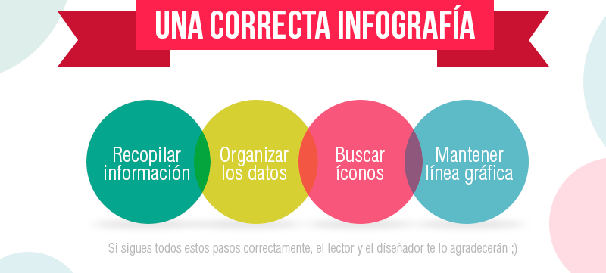
Indicaciones para la producción
Indicaciones para la producción
Por favor realizar una infografía con la información que se encuentra en esta presentación. Se sugiere que se trabaje en secuencialida.
Estructuras organizativas de los pueblos indígenas
Clanes
Linajes
Fratrías
Mitades
Patrilineales
Referencias de las imágenes:
Infografía:

